Slide 1
The alphabet
Classe 3^B Plesso Capoluogo
Ins. Pirozzi

Slide 2



Ascolta questa divertente canzone e memorizza l’alfabeto in inglese
Please, can you spelling your name?
Example: A =ei
n=en
t=ti
o=ou
n=en
e=i
l=el
l=el
a=ei
NOW LOOK THE VEDEO
Now just try you,please
CAR
ANT
GIRAFFE
PIG

Slide 3
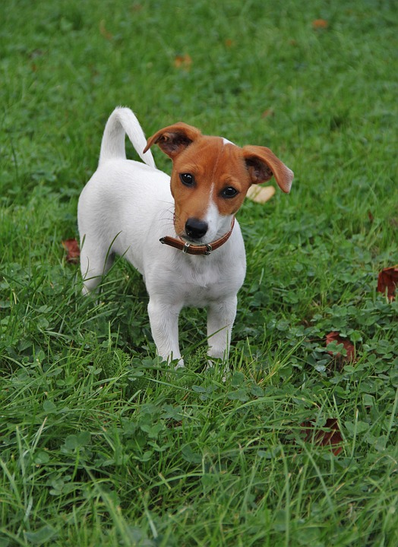
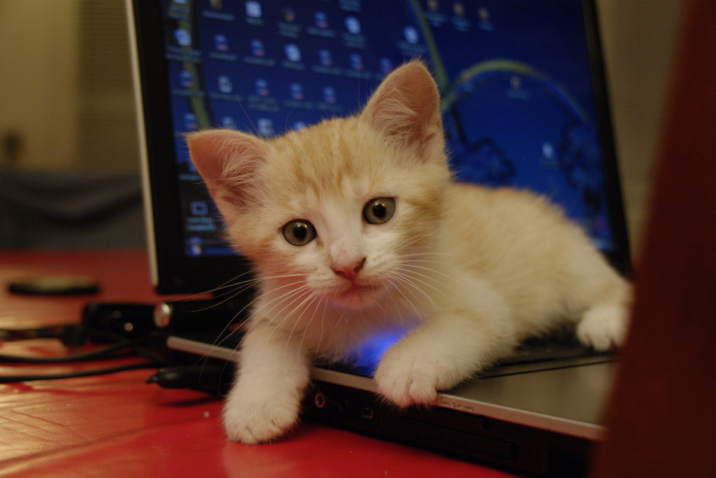
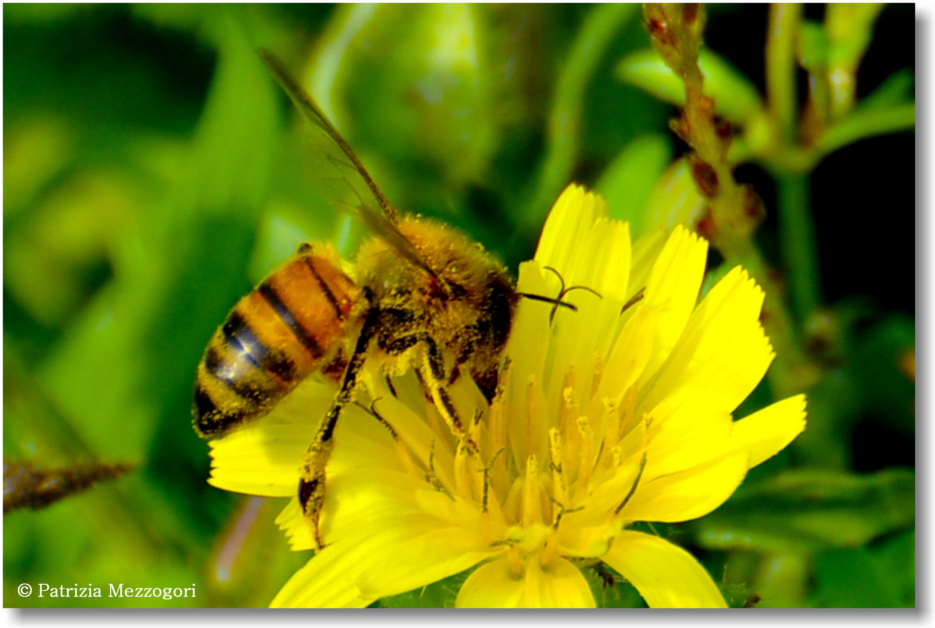
Metti in ordine alfabetico le parole
Cat, bee, ant, butterfly, dog, book, duck, window, house, zebra, pig, kiwi.
Dopo aver messo in ordine prova a fare lo spelling
Quest
Questa foto di Autore sconosciuto è concesso in licenza da CC BY-NC-ND

Slide 4
https://learningapps.org/14794884

